Slide 1
宣教关怀
无所不在的天父，我们感谢祢带领宣教士陈梅满和黄珊珊夫妇，带着儿女立佳与立约，在日本北海道事奉。除了日本人，他们也进入北海道原住民爱努族的社体中，向他们传福音。求圣灵拆毀黑暗权势在爱努族心中的营垒，让基督福音的
1/2

Slide 2
宣教关怀
真光照亮他们的世界观。也求圣灵充满陈梅满宣教士一家，让他们参与的每个爱努族活动，都能跟爱努族建立深厚友谊，预备传福音给他们。奉主耶稣基督的名，阿们。
2/2

Slide 3
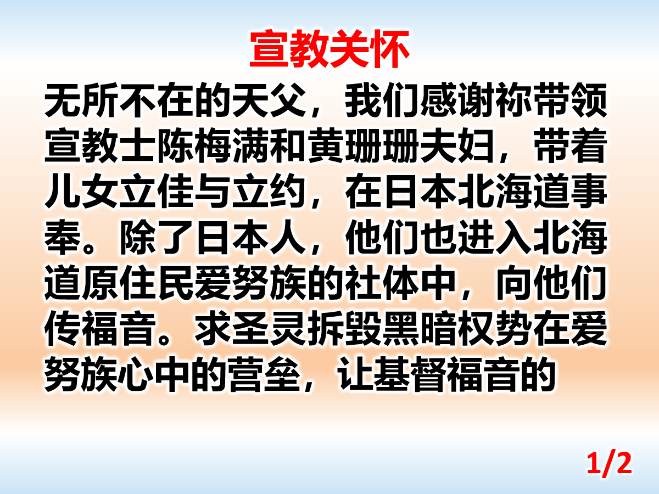

Slide 4
